Slide 1

兑客科技（中国）有限公司
Dukee Tech（China） Company Ltd.

Slide 2
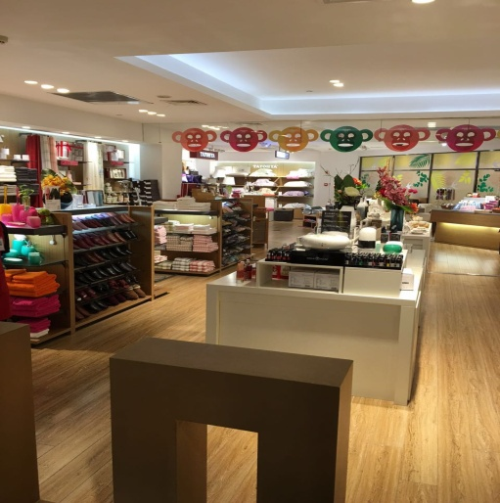
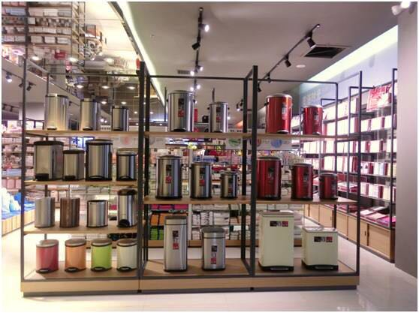
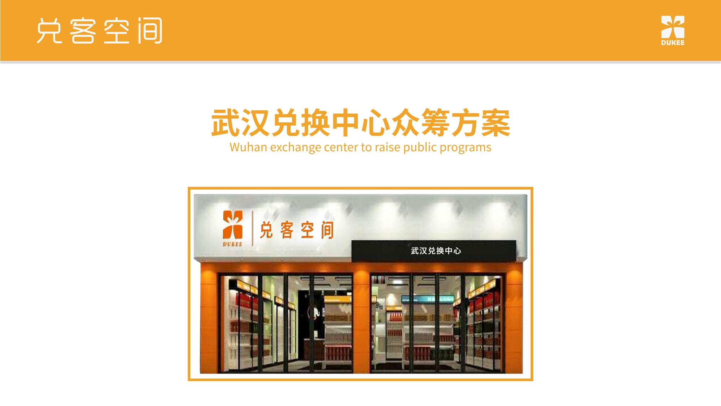
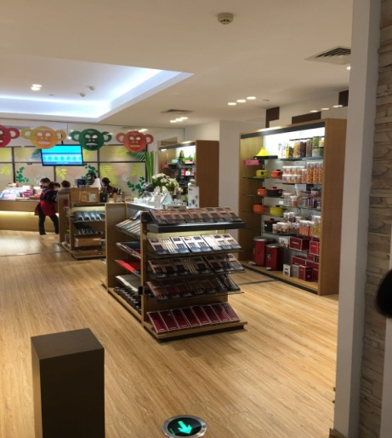
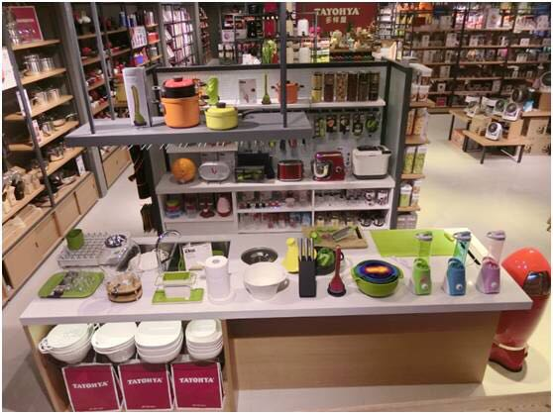
一家全国连锁的免费生活超市
National Chain Free Life Store

Slide 3












千种商品,只送不卖
Thousands Products，Only for Exchange
家电数码
个护美容
家居用品
箱包皮具
鞋帽服饰
食品饮料
腕表/珠宝配饰
学习/办公用品
母婴儿童
茶酒荟
海外兑
养生保健

Slide 4



一钱两用 超值享受，理性消费 轻奢生活
One corn for use twice, Rationalism consume, Light luxury life
一群人
一种消费观念
一种生活方式

Slide 5

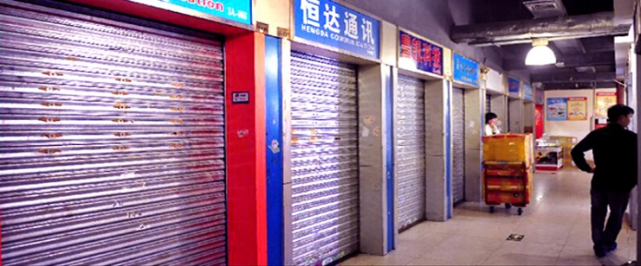







传统经济vs创新经济，冰火两重天
Traditional Economic v.s Creative Economic, Great Contras
传统经济
创新经济

Slide 6
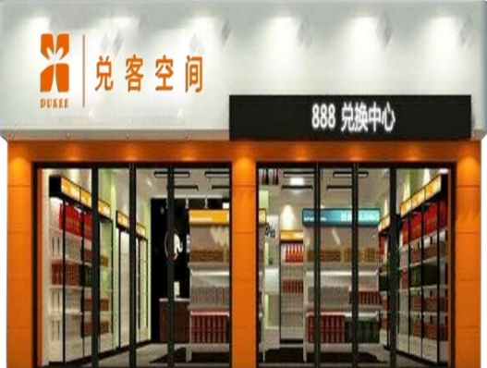
兑客空间，逆风飞扬
Dukee Space, Fly against The Wind
2015上半年部分关店品牌
百货
万达百货 | 计划关闭40多家门店
玛莎百货 | 至8月累计在华关闭5家店
尚泰百货 | 成都店关闭意味着在华全军覆没
百盛 | 外资第一店接连陷入关店风波
超市
乐购 | 山东6店全关 中国全面退市
沃尔玛 | 将关闭30%中国门店
人人乐 | 2014关闭18家门店
餐饮
麦当劳 | 今年将关闭80家门店
金汉斯 | 北京仅剩西直门及亚运村两家门店
半年，新增10+，更多城市筹备中……
PK

Slide 7
现在的商业竞争
不是产品之间的竞争，也不是企业之间的竞争，
而是商业模式之间的竞争！
Modern Business Compete, not product, not enterprise also, but Business model

Slide 8



所有做大的企业，都有一个免费的入口
All bigger enterprises, Have a free entrance

Slide 9



传统商业模式-痛点！
Traditional Business Model – Pain Point
买
很低的出厂价
高额的渠道费用
很高的市场价
库存积压
渠道低效
竞争激烈
促销乏力
价格虚高
全是忽悠

Slide 10
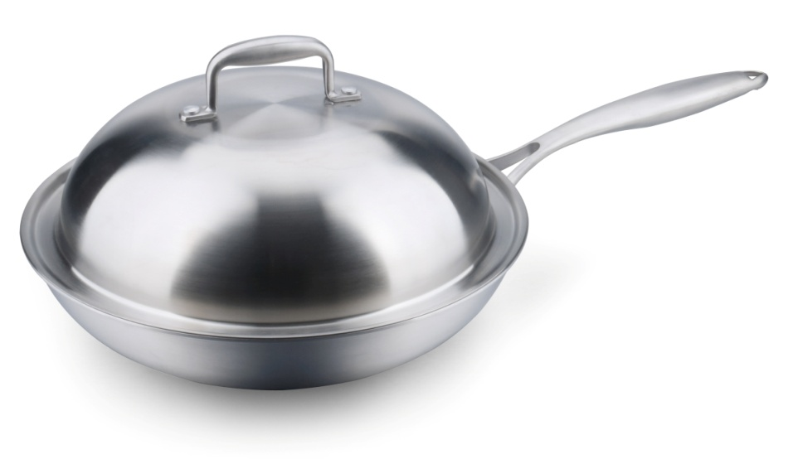
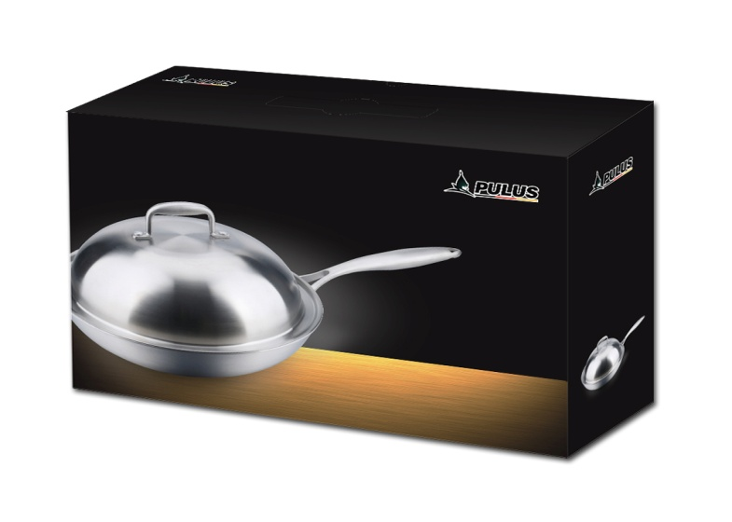
市场价1288元，出厂价竟然是……
Retail Price:1288RMB, actual Cost is……
欧典铂金炒锅
产品说明
材质 :三层钢 规格：32cm
工艺：全锅身采用三层钢材料，快速导热、受热均匀，储热效果极高,有效压制油烟的产生；手柄采用精铸手柄，高雅舒适。电磁炉、明火两用。
统一零售价：1288 元
供货价：
148.00 元

Slide 11
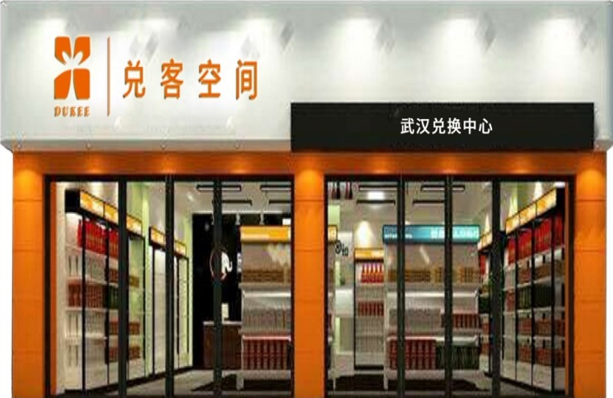
兑客空间商业模式-只送不卖！
Dukee-Space Business Model , Free to Customer
送
羊毛出在牛身上
熊买单
熊还很高兴
很低的出厂价
参考市场价

Slide 12

兑客空间提供的价值
Value of Dukee Space Business Model
去库存
体验店
揽客拓客
低成本
一钱两用
超值享受

Slide 13
看不懂，就是最好的盈利模式
Do not understand , is the best profit model
如何实现？如何赚钱？
How to Work? How to make money?

Slide 14

1.全球采购，整合供应商资源
Global Purchase， Integrate Supplier Resources
百种品牌
千种商品

Slide 15
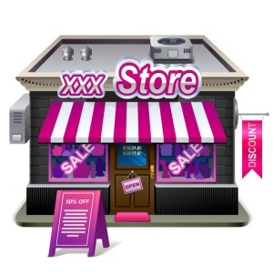
2.建立全国连锁的本地兑换中心
Build up National Chain Local Exchange Center
发展联盟商家
提供兑换服务

Slide 16









3.消费就送，凭券兑换
Give with consume， Exchange by Voucher
吃
住
行
全城消费
一网打尽
教育培训
休闲娱乐
通讯保险
批发零售

Slide 17

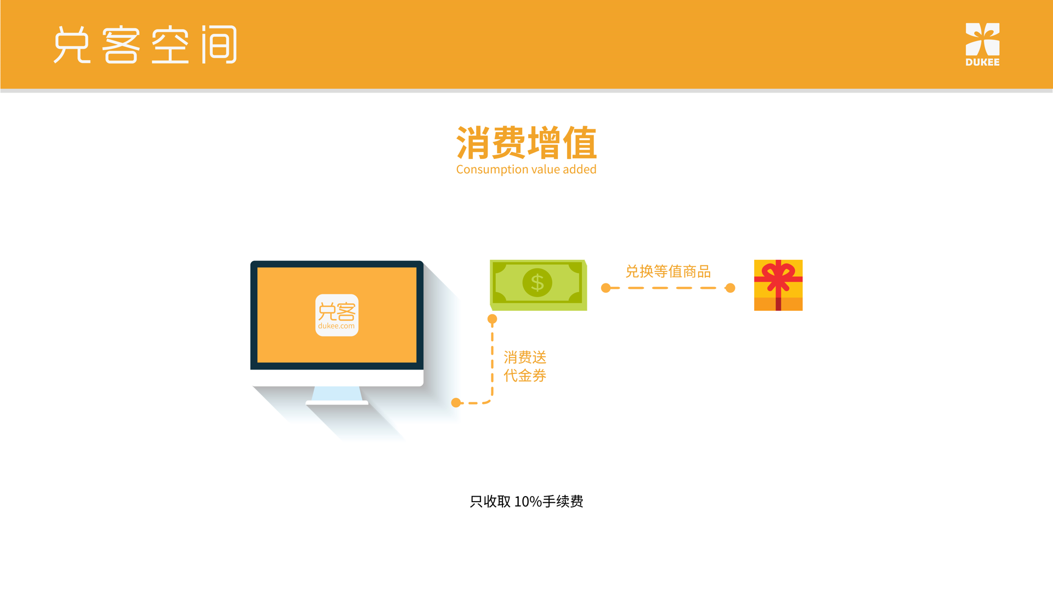
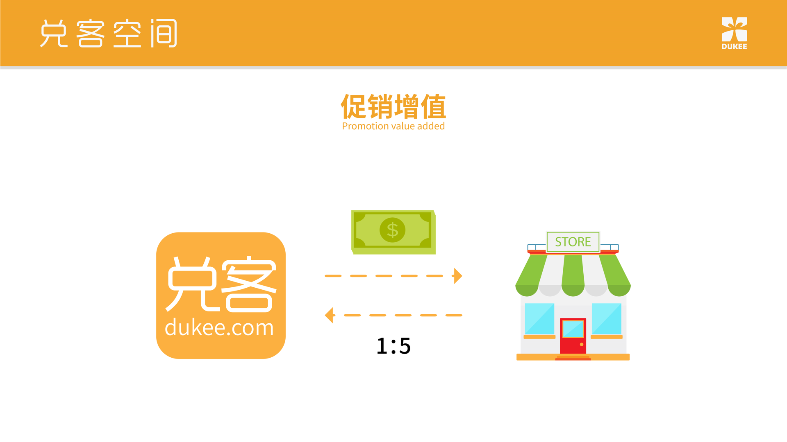
消费增值
Consumption value added
兑换等值商品
消费100送100券
+10%手续费

Slide 18

促销增值
Promotion value added
送100
1 : 5
消费100
成本2折
5倍价值

Slide 19



没有中间环节的商品直供系统
Product direct supply Chain system , without any intermediate
联盟商家
商品成本
营业额提升
没有中间环节
的商品直供系统
流通费用=0
生产商
消费者

Slide 20

几个问题
Questions & Answers
消费者为什么会认可接受兑换券？
商家为什么要为消费者买单？
厂家是否愿意？（货品保障？）
比传统团购优惠
消费得到等值商品
兑换商品多样化
商品货真价实
售后服务完善
兑换方便
吸引消费者的消费意愿
增加 客源和营业额
不额外增 加营销成本
改善性价比 提高竞争力
区域保护 同行难以超越
获得免费跨界联合促销资源
开辟新的推广渠道
扩大销量，解决销路问题
提高曝光率
不影响厂家价格体系
产家赚到应有的钱

Slide 21
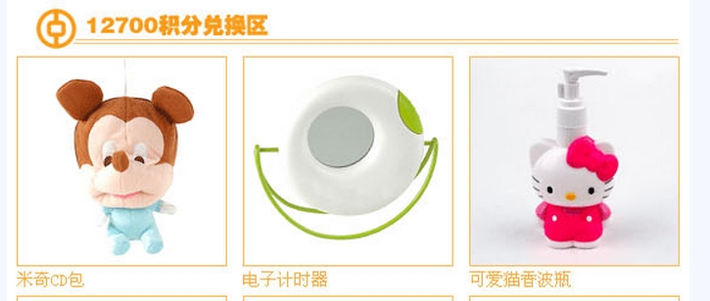

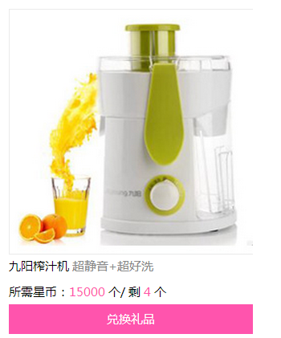
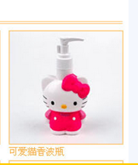
行业赠品促销现状
Industry giveaway promotion status
银行行业
餐饮行业
百货
行业

Slide 22
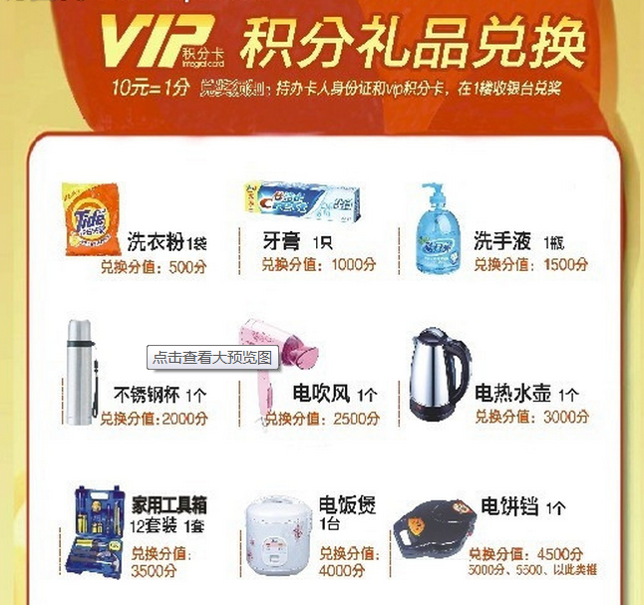
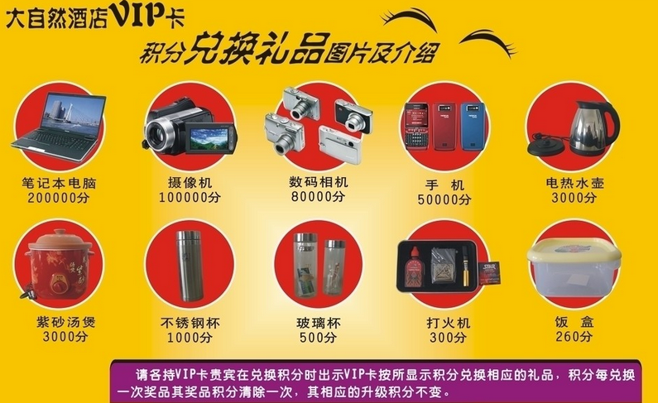
行业赠品促销现状
Industry giveaway promotion status
电信行业
酒店行业

Slide 23
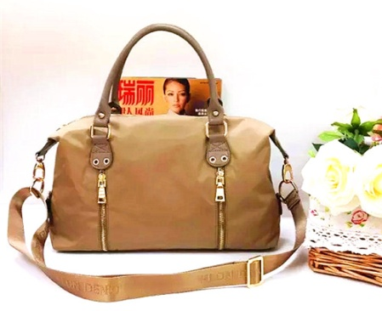
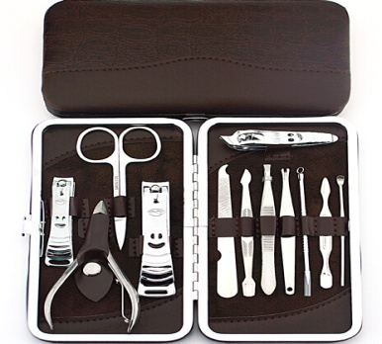
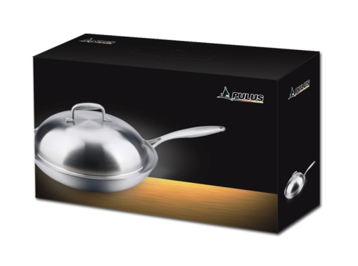


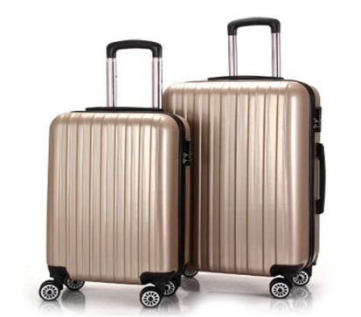

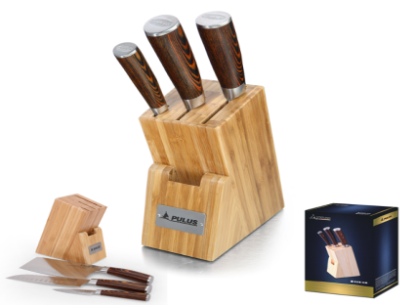
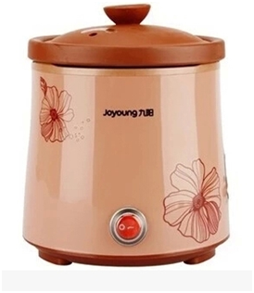

兑客空间赠品促销现状
Dukee giveaway promotion status
潮流女包 368券
施华蔻洗发乳 68券
美甲套装 58券
德国锅具 1288券
卫浴5件套 338券
拉杆两件套 968券
竹盐牙膏 8券
兰芝BB霜 368券
德国品牌刀具 958券
九阳电炖锅 368券

Slide 24
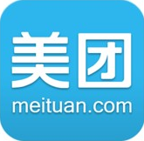
颠覆传统的跨界营销云平台
Subversion of the traditional cross-border marketing cloud platform
促销 导流
商家
消费者
免费+增值
收费
精准
商家
商家
大众
消费者
消费者
估值
？
估值
100亿

Slide 25
重新认识兑客空间
Know Dukee Space again
1. 一个免费送礼的O2O平台
2. 一个让商家倍增业绩的营销利器
3. 一个创新高效的商品推广平台
4. 一个 5 倍回报的加盟项目
5.一个发展空间无限的跨界商业模式
6. 一个不投钱就能赚钱的合作商机

Slide 26
如何盈利
How to operate profitably
全国加盟
兑换服务费
广告费
大数据

Slide 27

共创 共享 共赢
1000个
兑换中心
1000万
用户
2018年
100亿
营业额
1000亿
市值
2016年
2017年

Slide 28
在这样一个指数经济时代 你唯一应该做的事情就是
The only thing you should do in this era of exponential economy is
发现指数公司
投资它，加入它

Slide 29
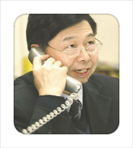
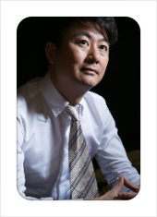
项目成员
Our Partner
余元九
王昂
高级顾问
合伙人
曾任：湖北省政协常委
湖北省工商联副主席
武汉市工商联主席
武汉市总商会会长
亚洲营销教父
商业模式落地实战第一人

Slide 30
和一群很牛的人，在一起玩颠覆常识的事，
学习从未接触过的知识，做普通人不敢做的梦，
让自己成为真正的品牌，每个人都是自己的乔帮主。
And a group of people who are very cattle, playing subversion common sense, learning has
never been exposed to the knowledge, do ordinary people dare to dream, so that they become
a real brand, everyone is his own Joe to help the lord.

Slide 31
改变世界，为什么不可以？
Change the world , why not

Slide 32
兑换中心加盟利益
Profit to join a franchises

Slide 33
1
服务费收入（以武汉为例）
Service charge income（ for example : Wuhan City）
投入 600万
回报 3000万/年
物流成本
假设签约的联盟商家只有10000家x1%=1000家
每个联盟商家每天只销售并送券1000元
消费者持券兑换交纳“服务费”（券面10%）
房租
日收入
装修成本
首次备款
1千/天*1000个店=100万/天*10%（服务费）=10万/天
人工成本
年收入
10万/天*365天=3650万/年

Slide 34







2
众多其它利益
Many other profits
全城消费的提成
A
全城优质人脉
B
全城分销渠道
C
全城广告媒体资源
D
全城商业大数据信息
E
全城企事业单位福利
F
G
后续所有的派生项目

Slide 35

如何成为运营商？
您只需要
1. 一颗激情创业的万丈雄心
2. 一些当地实体店的行业资源
3. 一定的经营管理能力
4. 一笔可创业的闲散资金
县级：30~50万
市级：50万~200万
省会：200万~500万

Slide 36
我们是您梦想兑现的坚强后盾！
We are your Strong Backing To Honor the Dream
庞大的商品种类
系统的网络工具
完善的运营方案
“特种部队”督导市场
及时的物流体系

Slide 37
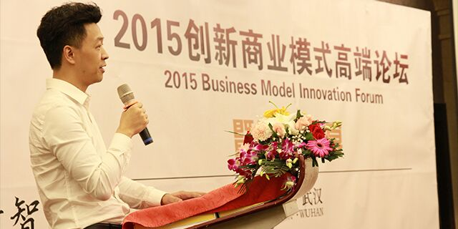
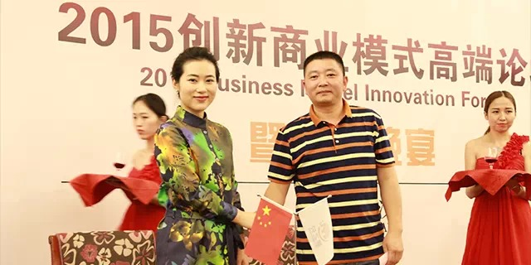

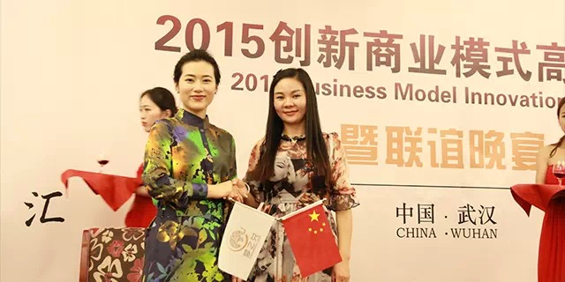
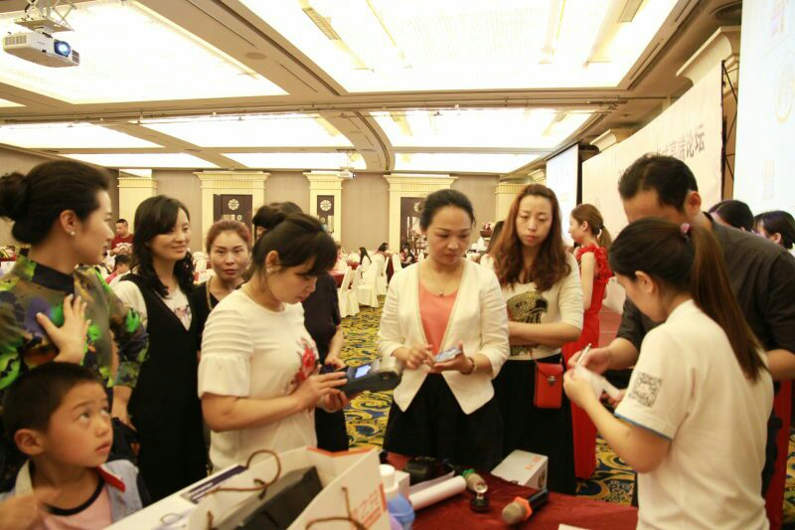
招商会议
Promotion Meeting

Slide 38
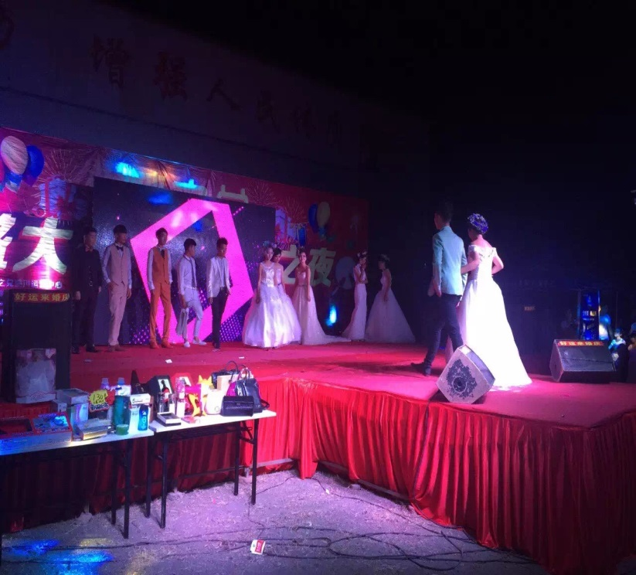
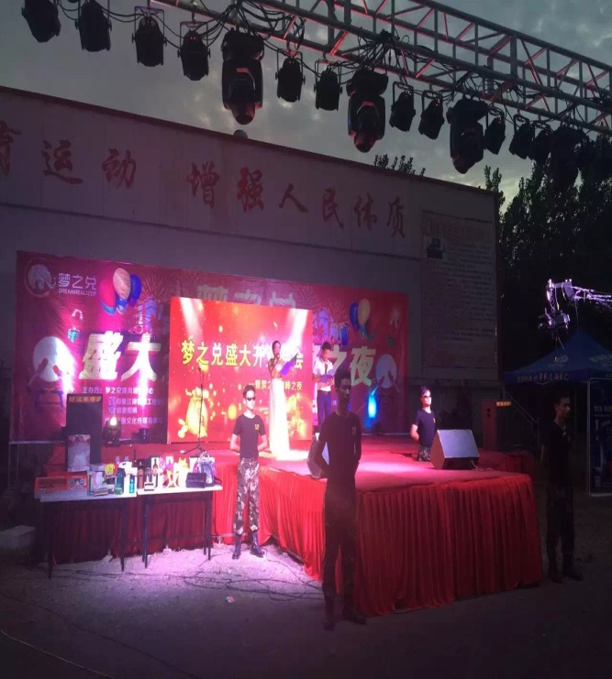
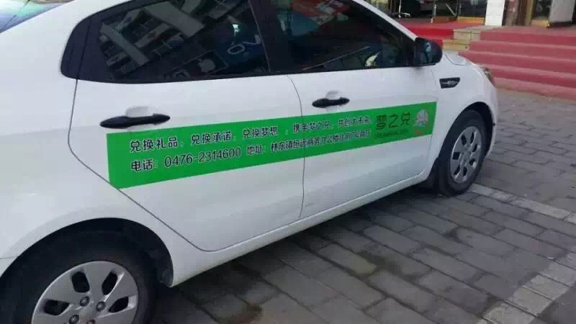
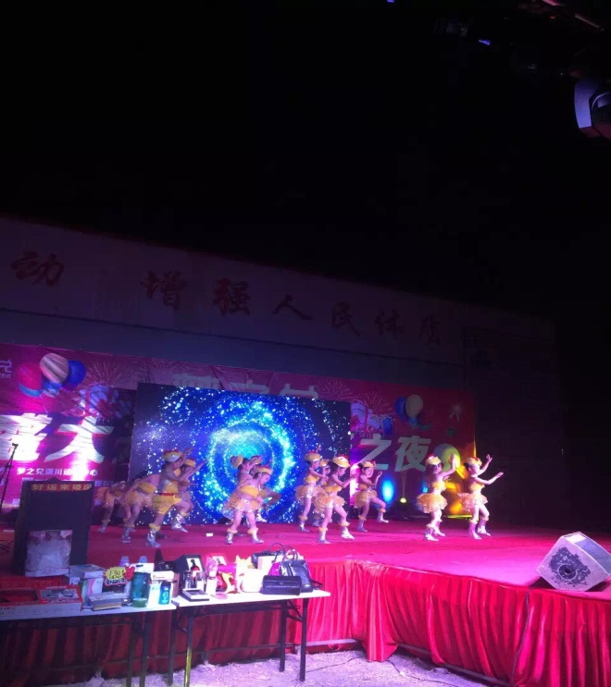
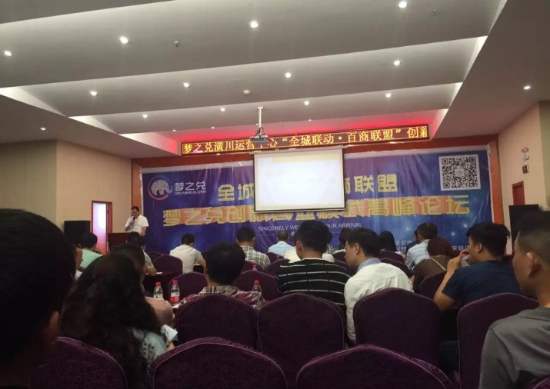
落地推广活动
Local Promotion Meeting

Slide 39
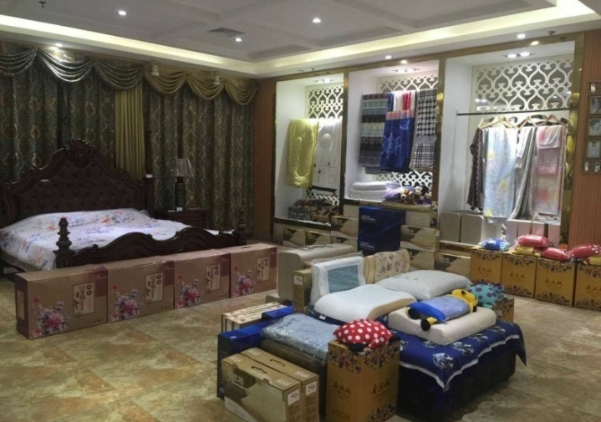
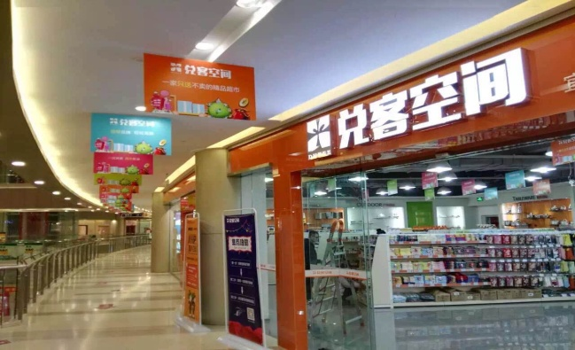
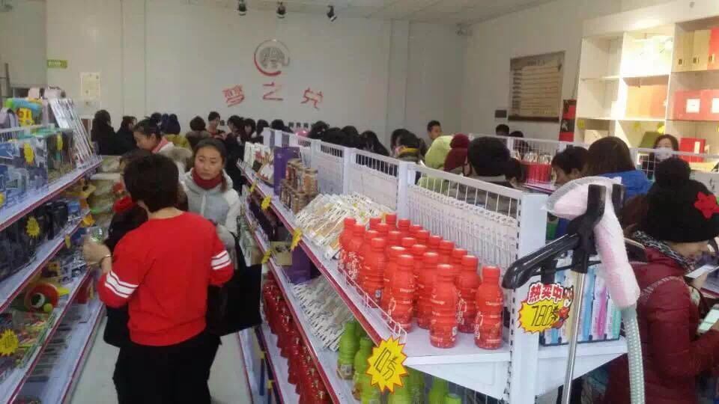
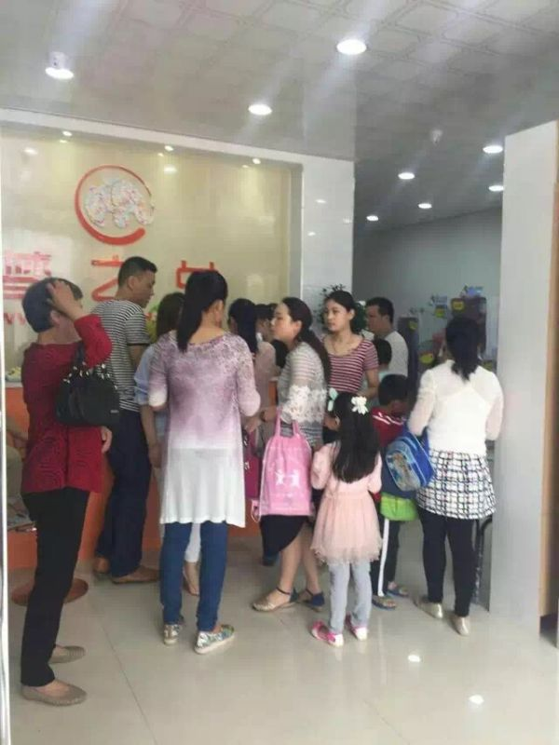
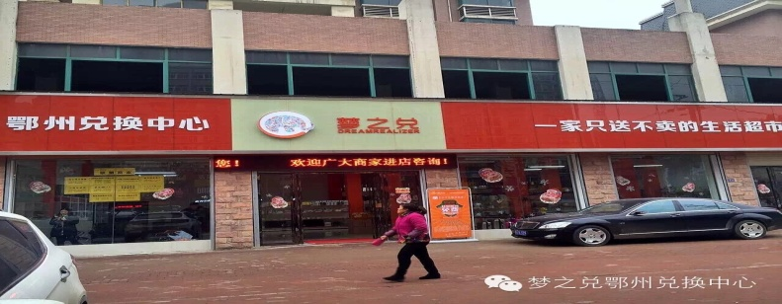
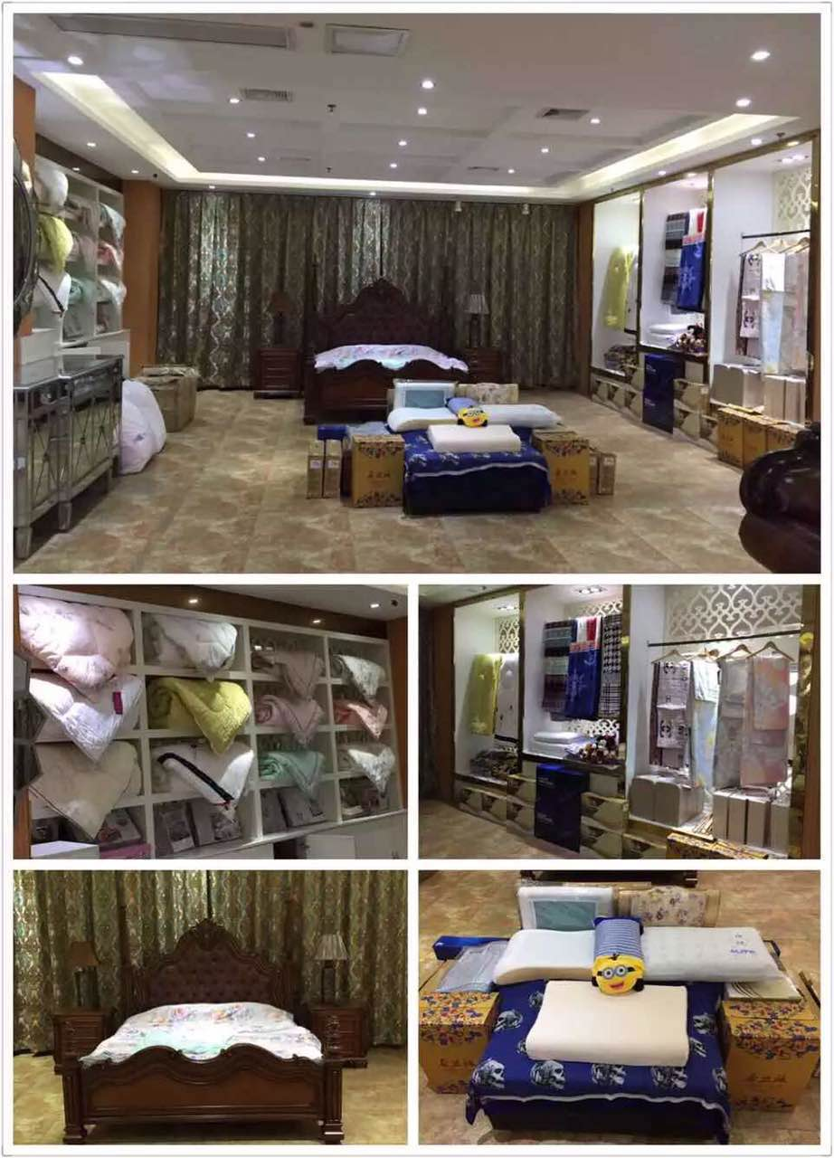
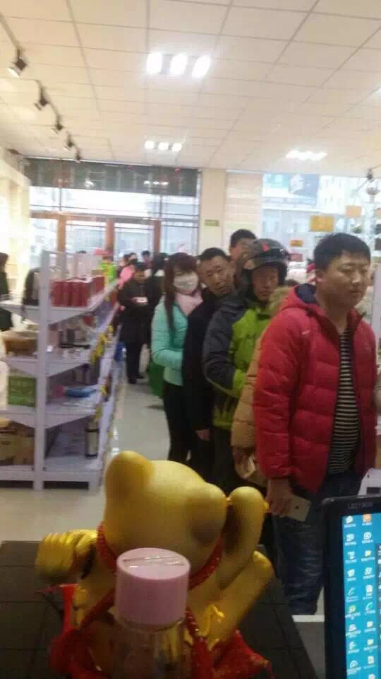
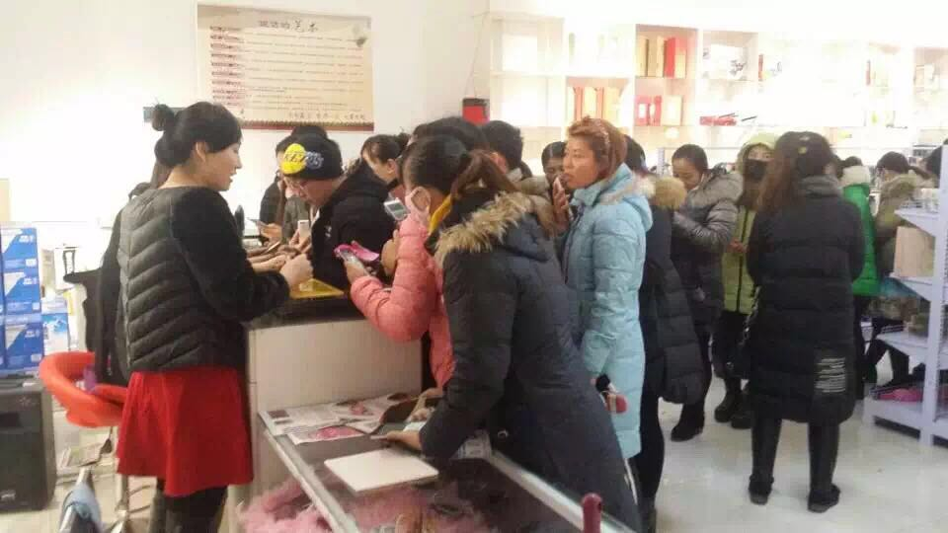
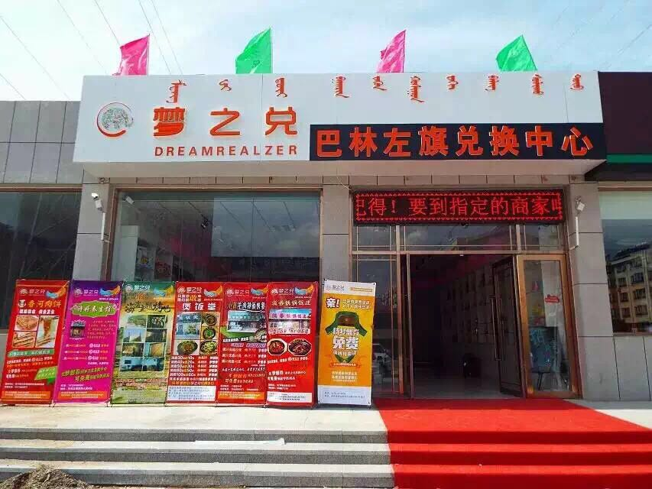
部分加盟店照片
Photos of some franchises

Slide 40
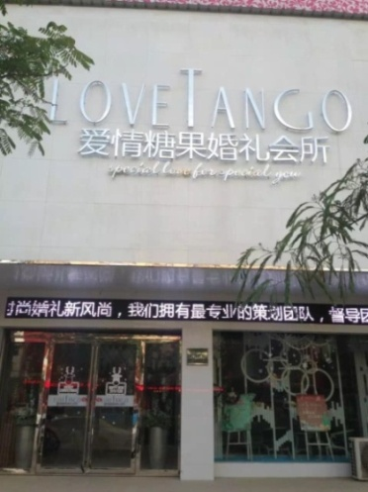
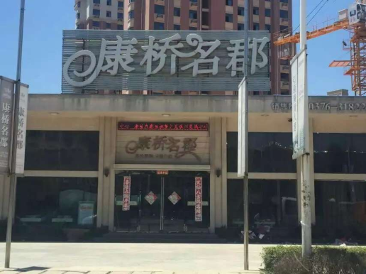
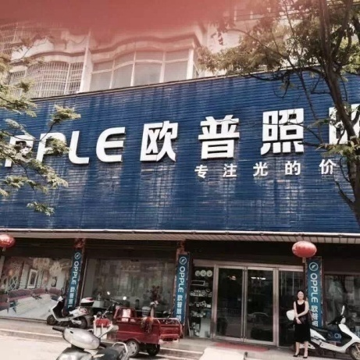
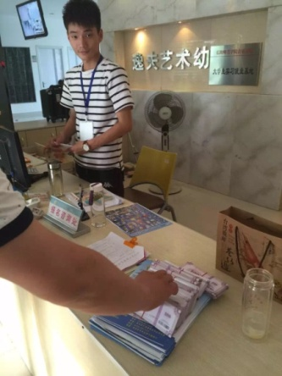
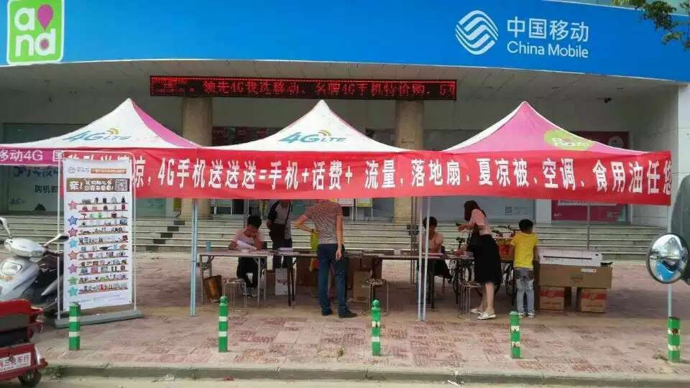


部分联盟商家照片
Photos of some merchants

Slide 41






兑客空间新形象
New image of Dukee Space

Slide 42




他们都加入了，你还等什么？
They all joined in , what are you waiting for

Slide 43


公司介绍
Enterprise Profile
兑客科技（中国）有限公司
全新的免费礼品促销及兑换平台
采用O2O模式（实体兑换中心+移动兑换商城）
将全球优质商品免费送给消费者
为实体店解决导流和低成本推广问题
为厂家打造更高效的销售渠道
为创业者提供前途无限的商机

Slide 44

企业文化
Corporate Culture
愿景
高瞻远瞩
打造最具价值O2O增值营销平台
制胜未来
使命
让中国成为全球最超值的消费天堂
经营理念
共创、共享、共赢

Slide 45


核心成员
Core Members
陈滨
董事长
二十余年IT行业市场营销经验，服务于多家世界500强。
2003年起在三星电子担任全国销售总监。
曾于2006年、2008年获得三星集团特别贡献奖。
余元九
独立董事
湖北省原政协常委，省工商联原副主席，历任武汉市黄陂区区长，武汉市工商联主席。

Slide 46
组织架构
Organizational Structure
董事会
总 裁
营销中心
运营中心
采购中心
技术中心
企划中心
管理中心
招商部
客服部
采购部
系统开发部
设计部
财务部
培训部
培训部
编辑部
技术服务部
策划部
行政部
物流部
人力资源部

Slide 47

诚招合伙人……

